Slide 1
1. 大 | dà
2. 小 | xiǎo
3. 长 | chánɡ
4. 短 | duǎn
5. 圆 | yuán
6. 尖 | jiān
7. 胖 | pànɡ
8. 瘦 | shòu
9. 粗 | cū
10. 细 | xì

Slide 2
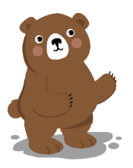
1. 跟老师认识动物园里的动物；
2.点击图片，出现汉字，再次点击图片，汉字消失；
3.十分钟后，请学生说出每种动物的名字。
GO

Slide 4
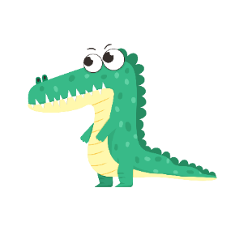
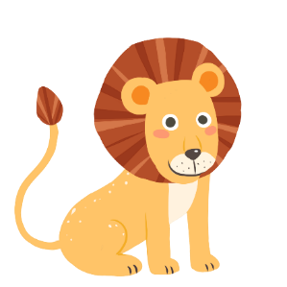
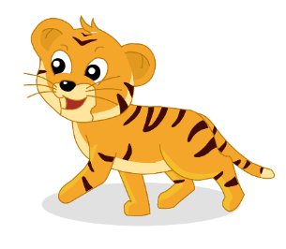
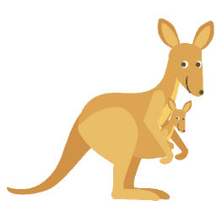
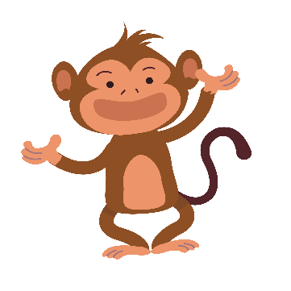
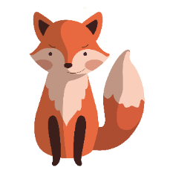
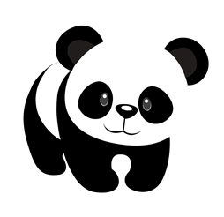
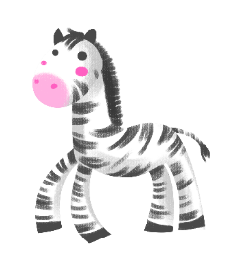
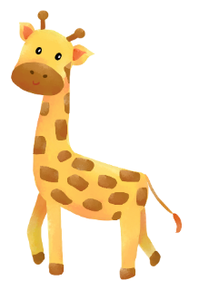
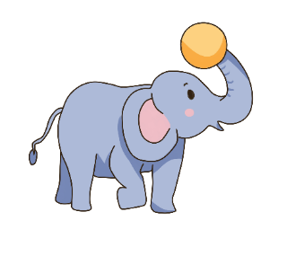
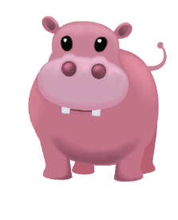
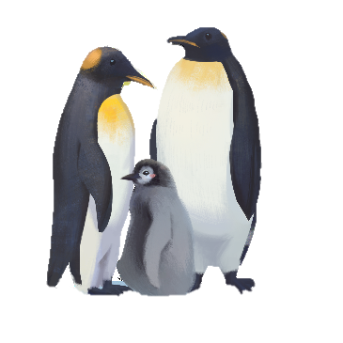
èyú
鳄鱼
láohǔ
老虎
shīzi
狮子
xiónɡ
熊
dàishǔ袋鼠
hóuzi
猴子
húli
狐狸
xiónɡmāo熊猫
hǎitún海豚
bānmǎ斑马
chánɡjǐnɡlù长颈鹿
dàxiànɡ大象
hémǎ
河马
qǐ’é
企鹅

Slide 5
1. 请学生根据问题选择正确的图片；
2.点击图片，如果选择正确，出现箭头，点击箭头到下一页；
3.如果选择错误，重新选择。
GO

Slide 6
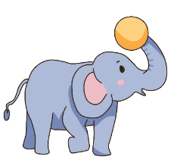
Shéi de bízi chánɡ chanɡ de
谁的鼻子长长 的？

Slide 7
Shéi de tóu dà da de
谁的头大大的？

Slide 8
Shéi de bózi chánɡ chanɡ de
谁的脖子长长 的？

Slide 9
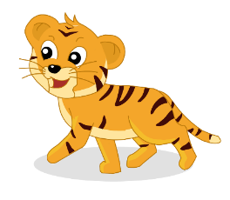
Shéi de ěrduo jiān jian de
谁的耳朵尖尖的？

Slide 10
Shéi de ěrduo dà da de
谁的耳朵大大的？

Slide 11
Shéi de yáchǐ jiān jian de
谁的牙齿尖尖的？

Slide 12
Shéi de zuǐbɑ dà da de
谁的嘴巴大大的？

Slide 13
Shéi de wěibɑ duǎnduan de
谁的尾巴短短的？

Slide 14
Shéi de shēntǐ pànɡ panɡ de yuan yuan de
谁的身体胖胖的、圆圆的？

Slide 15
Shéi de tuǐ xì xi de chánɡ chanɡ de
谁的腿细细的、长长的？

Slide 16
Shéi de dùzi bái bai de yuan yuan de
谁的肚子白白的、圆圆的？

